Slide 1
Chapter4
Syntax Analysis
语法分析概述
（An overview of parsing）
自顶向下分析（Top-down Parsing）
自底向上分析（Bottom-up Parsing）
算符优先分析
（Operator-precedence Parsing）
LR 分析（LR Parser）

Slide 2
4.3 自底向上分析
自底向上分析：
  从叶子到根来建立句子的分析树。
    或，给出一个从句子出发到开始符号的归约序列

Slide 3
4.3 自底向上分析
    例：文法G[ E ]：
    E → T + E | T
    T → int * T | int | (E)
E
T
E
T
T
句子:
int
*
int
+
int

Slide 4
4.3 自底向上分析
步骤 (1)
|int * int + int
int
*
int
+
int
↑

Slide 5
4.3 自底向上分析
步骤 (2)
|int * int + int
int | * int + int
int
*
int
+
int
↑

Slide 6
4.3 自底向上分析
步骤 (3)
|int * int + int
int | * int + int
int * | int + int
int
*
int
+
int
↑

Slide 7
4.3 自底向上分析
步骤 (4)
|int * int + int
int | * int + int
int * | int + int
int * int | + int
int
*
int
+
int
↑

Slide 8
4.3 自底向上分析
步骤 (5)
|int * int + int
int | * int + int
int * | int + int
int * int | + int
int * T | + int
T
int
*
int
+
int
↑

Slide 9
4.3 自底向上分析
步骤 (6)
|int * int + int
int | * int + int
int * | int + int
T
int * int | + int
int * T | + int
T | + int
T
int
*
int
+
int
↑

Slide 10
4.3 自底向上分析
步骤 (7)
|int * int + int
int | * int + int
int * | int + int
T
int * int | + int
int * T | + int
T | + int
T
T + | int
int
*
int
+
int
↑

Slide 11
4.3 自底向上分析
步骤 (8)
|int * int + int
int | * int + int
int * | int + int
T
int * int | + int
int * T | + int
T | + int
T
T + | int
T + int |
int
*
int
+
int
↑

Slide 12
4.3 自底向上分析
步骤 (9)
|int * int + int
int | * int + int
int * | int + int
T
int * int | + int
int * T | + int
T | + int
T
T
T + | int
T + int |
int
*
int
+
int
T + T |
↑

Slide 13
4.3 自底向上分析
步骤 (10)
int * int | + int
int * T | + int
T | + int
T
E
T + | int
T + int |
T + T |
T
T
T + E |
int
*
int
+
int
↑

Slide 14
4.3 自底向上分析
步骤 (11)
E
int * int | + int
int * T | + int
T | + int
T
E
T + | int
T + int |
T + T |
T
T
T + E |
E |
int
*
int
+
int
↑

Slide 15
4.3 自底向上分析
注：
    右句型（规范句型）：最右推导得到的句型
    每一步都是将右句型的最左可归约串（句柄）归约为产生式的左部符号 (P195)
    分析过程是寻找一个（最左）归约序列的过程
    输出的是一个产生式序列
    应用这个产生式序列对句子进行一个规范归约，或应用这个产生式序列的逆序列作一个最右推导，可以同时构造句子的分析树。

Slide 16
4.3 自底向上分析
自底向上分析法，又称为移进-归约法，它的实现思想：
  对输入符号串自左向右进行扫描，并将输入符逐个移入一个先进后出栈中，边移进边分析，一旦栈顶符号串形成某个句型的可归约串时，就用相应产生式的左部非终结符代替此可归约串。重复这一过程，直到归约到栈中只剩下文法的开始符号时分析成功。

Slide 17
(P195)
步骤
符号栈
输入符号串
动作
文法G[S]：
(1) S → aAcBe
(2) A → b
(3) A → Ab
(4) B → d
1） $ abbcde$ 移进
2） $ a bbcde $ 移进
3） $ ab bcde $ 归约(A→b)
4） $ aA bcde $ 移进
5） $ aAb cde $ 归约(A→Ab)
S
6） $ aA cde $ 移进
7） $ aAc de $ 移进
8） $ aAcd e $ 归约(B→d)
A
B
9） $ aAcB e $ 移进
10） $ aAcBe $ 归约(S→aAcBe)
11） $ S $ 接受
A
对输入串abbcde#的移进-规约分析过程
a
b
b
c
d
e
S
⇒
aAcBe
⇒
⇒
aAcde
aAbcde
⇒
abbcde

Slide 18
4.3 自底向上分析
自底向上分析法的关键问题是：
  在右句型中寻找可归约串（对于规范归约来说是寻找句柄,对于非规范规约来说是寻找最左素短语）
  不同的寻找可归约串的方法就形成了不同的自底向上分析法

Slide 19
4.4 算符优先分析
算符文法（operator grammar）：
  算符文法 G 中不含形如
  A → ε
  A →αBCβ 的产生式
  在算符文法中，任何句型都不包含两个相邻的非终结符号

Slide 20
4.4 算符优先分析
算符优先关系（precedence relations）：
  设 G 是一个算符文法，a、b是两个终结符号， a、b之间的优先关系定义如下：
    1、a =· b（a、b的优先级相等） 当且仅当G 中含有形如 A →…ab…或 A →…aBb…的产生式

Slide 21

4.4 算符优先分析
    2、a <· b（a的优先级小于b） 当且仅当 G中含有形如 A →…aB…的产生式，且有
    B b… 或 B Cb…
    3、a ·> b（a的优先级大于b） 当且仅当 G中含有形如 A →…Bb…的产生式，且有
    B …a 或 B …aC

Slide 22
4.4 算符优先分析
算符优先文法：
  如果一个算符文法 G 的任意两个终结符号之间最多只有<·、·>、=·、三种关系的一种成立，则称 G 为算符优先文法。

Slide 23
4.4 算符优先分析
算符优先关系表的构造
  由定义直接构造
  通过计算 FIRSTVT 集与 LASTVT 集构造

Slide 24
4.4 算符优先分析
    FIRSTVT(B)={ b | B b…或 B Cb…}
    对于非终结符 B，其往下推导所可能出现的首个算符（终结符号）
    LASTVT(B)={ a | B …a或 B …aC}
    对于非终结符 B，其往下推导所可能出现的最后一个算符

Slide 25
4.4 算符优先分析
    1） “=·”关系
  直接看产生式的右部，若有
  A →…ab… 或 A →…aBb,则a=·b
    2） “<·”关系
  求出每个非终结符 B 的 FIRSTVT(B)
  若 A→…aB…,则 ∀b∈FIRSTVT(B),a<·b

Slide 26
4.4 算符优先分析
    3） “·>”关系
  求出每个非终结符 B 的 LASTVT(B)
  若 A→…Bb…,则 ∀a∈LASTVT(B),a·>b

Slide 27
4.4 算符优先分析
FIRSTVT(E’)={ $ }
FIRSTVT(E)={ + , * , ↑ , ( , i }
FIRSTVT(T)={ * , ↑ , ( , i }
FIRSTVT(F)={ ↑ , ( , i }
FIRSTVT(P)={ ( , i }
例:文法G[E]：
(0) E’→$E$
(1) E→E+T
(2) E→T
(3) T→T*F
(4) T→F
(5) F→P↑F | P
(6) P→(E)
(7) P→i
LASTVT(E’)={ $ }
LASTVT(E)={ + , * , ↑ , ) , i }
LASTVT(T)={ * , ↑ , ) , i }
LASTVT(F)={ ↑ , ) , i }
LASTVT(P)={ ) , i }

Slide 28
4.4 算符优先分析
1) “ =· ”关系
由产生式(0)和(6),得:
$ =· $，（ =· ）
例:文法G[E]：
(0) E’→$E$
(1) E→E+T
(2) E→T
(3) T→T*F
(4) T→F
(5) F→P↑F | P
(6) P→(E)
(7) P→i
2）“ <· ”关系
找形如：A→…aB…的产生式
$E: 则 $ <· FIRSTVT(E)
+T: 则 + <· FIRSTVT(T)
*F: 则 * <· FIRSTVT(F)
↑F: 则 ↑ <· FIRSTVT(F)
(E: 则 ( <· FIRSTVT(E)

Slide 29
4.4 算符优先分析
例:文法G[E]：
(0) E’→$E$
(1) E→E+T
(2) E→T
(3) T→T*F
(4) T→F
(5) F→P↑F | P
(6) P→(E)
(7) P→i
3）“ ·> ”关系
找形如：A→…Bb…的产生式
E$：则 LASTVT(E) ·> $
E+：则 LASTVT(E) ·> +
T*：则 LASTVT(T) ·> *
P↑：则 LASTVT(P) ·> ↑
E)：则 LASTVT(E) ·> )

Slide 30
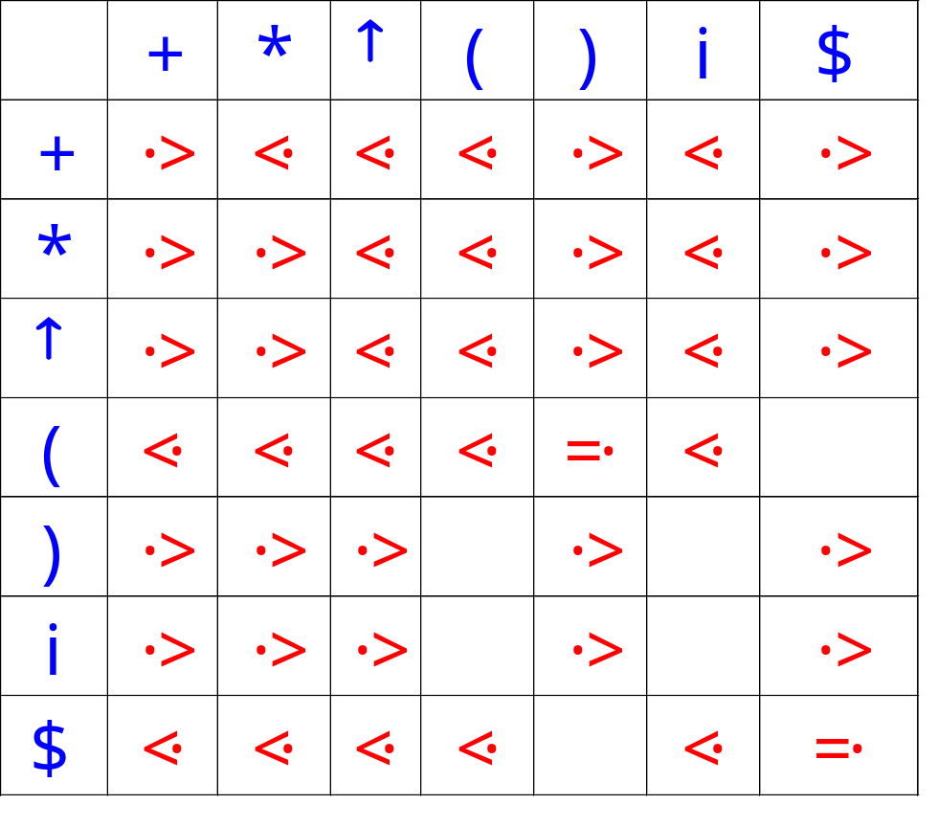
4.4 算符优先分析
算符优先关系表
例:文法G[E]：
(0) E’→$E$
(1) E→E+T
(2) E→T
(3) T→T*F
(4) T→F
(5) F→P↑F | P
(6) P→(E)
(7) P→i

Slide 31
4.4 算符优先分析
算符优先关系的性质：
    a <· b 并不一定意味着 b ·> a ，a=·b 也不一定意味着 b=·a，且 a <· b、a ·> b、a =· b 可能一个也不成立
    ** a 和 b 之间的优先关系与 b 和 a 之间的优先关系是根本不同的。

Slide 32
4.4 算符优先分析
    例子：P 203 example 4.27
      文法（4.27）不是算符优先文法
      由于文法（4.27）的简单直观性，在实际使用中往往人为地给出此文法的算符优先关系，用此文法来分析表达式

Slide 33
4.4 算符优先分析
算符优先分析的基本思想：
  利用算符优先关系来寻找可归约串
  算法：P 206 算法4.5

Slide 34
4.4 算符优先分析
例子：用例子文法分析 id + id
步骤 | 栈 | 优先关系 | 当前符号 | 剩余串 | 动作
1 | $ | <· | id | +id$ | 移进
2 | $id | ·> | + | id$ | 归约（N→id）
3 | $N | <· | + | id$ | 移进
4 | $N+ | <· | id | $ | 移进
5 | $N+id | · > | $ |  | 归约（N→id）
6 | $N+N | · > | $ |  | 归约（N→N+N）
7 | $N | = · | $ |  | 接受

Slide 35
4.4 算符优先分析
  注：
    由于在归约过程中，只考虑终结符之间的优先关系来确定可归约串，而与非终结符无关，这样去掉了单非产生式（A → B）的归约，所以算符优先分析法的规约过程与规范归约是不同的
    输出的是一个产生式的序列，将此产生式序列逆序推导得到一个分析树的基架

Slide 36
4.4 算符优先分析
E
N
E
+
T
N
+
N
T
id
id
F
F
分析树基架
id
id
分析树
最左素短语：
id、id、F+F (N+N)

Slide 37
2.4 分析树与句型
  句型的素短语、最左素短语
  1、β是关于A的，句型αβδ的一个短语
  2、β至少含有一个终结符
  3、β除自身外不含更小的带终结符的短语
  称β是关于A的，句型αβδ的一个素短语
    句型最左边的素短语称为最左素短语

Slide 38
4.4 算符优先分析
  注：
    算符优先分析中的可归约串是最左素短语
    只能判断句子是否是给定文法的句子，不能给出完整的分析树

Slide 39
4.4 算符优先分析
优先函数（precedence functions）：
  在实现算符优先分析时，往往不用算符优先关系表，而是用两个优先函数 f 和 g ：
    当 a<·b 时，f(a)<g(b)
    当 a=·b 时，f(a)=g(b)
    当 a·>b 时，f(a)>g(b)

Slide 40
4.4 算符优先分析
    例子：P 209 example 4.29
    优先函数的优点：
      节约存储空间；
      便于执行比较运算
    优先函数的缺点：
      损失了错误检测能力；
      并不是每个优先关系表都存在优先函数

Slide 41
4.4 算符优先分析
  优先函数的构造算法（P 209） ：
    例子：P 210 example 4.30
g_{id}
f_{id}
f*
g*
g₊
f₊
f$
g$

Slide 42
4.4 算符优先分析
算符优先分析法的出错处理 ：
  算符优先分析时在两种情况下发现错误：
    1、栈顶终结符号与当前输入符号无优先关系
    2、归约时没有产生式的右部与可归约串匹配

Slide 43
4.4 算符优先分析
  情况 2 的处理：
    若包含+、-、*、/、↑的可归约串被归约，检查两端是否出现非终结符号（E，表达式），若否，出错，输出“缺少运算对象”
    若归约 id，检查两端是否出现非终结符号，若有，出错，输出“缺少运算符号”
    若归约（），检查括号之间是否有一个非终结符号，若无，出错，输出“括号之间无表达式”

Slide 44
4.4 算符优先分析
  情况 1 的处理：
    在优先关系表的空白处填入错误处理子程序的入口指针
    e1 — $$ ：插入 id ，输出信息“缺少运算对象”
    e2 — $） ：删除），输出信息“右括号不匹配”
    e3 — idid 或 )( ：插入运算符+，输出信息“缺少运算符号”
    e4 —（$ ：弹出（，输出信息“缺少右括号”

Slide 45
4.4 算符优先分析
例子：分析 id + ）
步骤 | 栈 | 优先关系 | 当前符号 | 剩余串 | 动作
1 | $ | <· | id | +）$ | 移进
2 | $id | ·> | + | ）$ | 归约
3 | $N | <· | + | ）$ | 移进
4 | $N+ | ·> | ） | $ | 归约(“缺少运算对象”)
5 | $N |  | ） | $ | 删除）e2 “）不匹配”
6 | $N | =· | $ |  | 接受

Slide 46
4.4 算符优先分析
算符优先分析法的局限性 ：
  不是规范归约，得不到完整的分析树
  适用范围窄，一般的语言很难满足算符优先文法的要求，只能用来分析表达式
  更一般的自底向上分析法是LR分析法

Slide 47
The End!

